Slide 1

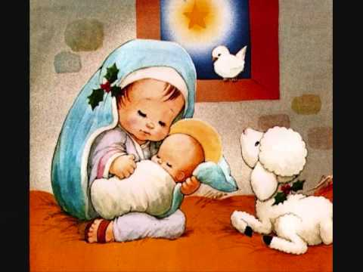
Kolęda Przybieżeli do Betlejem
Kolęda Przybieżeli do Betlejem jest moją ulubioną kolędą, ponieważ idealnie włącza nas do nastroju świąt Bożego Narodzenia. Pokazuje że dzień narodzin Chrystusa był bardzo ważnym dniem.

